Slide 1




Relation sociale dans un dialogue de négociation coopérative
Lydia OULD OUALI (LIMSI-CNRS)
Nicolas Sabouret (LIMSI-CNRS)
Charles Rich (WPI)
WACAI - 16
12 JUIN 2016
Notes:
Bonjour,
Merci pour votre présence et m’accorder de votre temps
1

Slide 2
Plan
Contexte et motivation
Etat de l’art
Notre modèle de dialogue
Implémentation du modèle en Disco
Conclusion et perspectives
Notes:
Pour cette presentation je vais d’abord expliquer le contexte et les motivations de notre recherche, je présenterais ensuite un bref état de l’art
Je présenterai notre 1 er modele de dialogue, ainsi que son implementation et je terminerai par les perspectives de mes travaux,

Slide 3
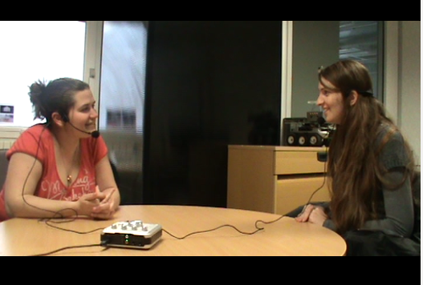

Contexte et motivation
Dialogue de négociation coopérative
Négociation coopérative
Buts communs
Perception
RI
Perception
RI
Préférences
Préférences
Relation
interpersonnelle
Stratégies de négociation
Préférences
Préférences
Préférences
Perception RI
Perception RI
Perception RI
Notes:
Je m’ dans ma thèse au dialogue social avec un agent artificiel, laver définit le dialogue social comme un processus dans lequel les interlocuteurs partagent leurs opinions et préférences et dans le quel on peut mener une négociation coopérative. C’est particulierement le cas dans le cadre ou les interlocuteurs ont un ou plusieurs buts communs à satisfaire, chaque interlocuteur a des préférences sur la manière a satisfaire ces buts, De plus, on estime ont une representation de leur relation interpersonnelle batis entres ces interlocuteurs regit leur façon d’exprimer et de négocier leur préférences, et donc leurs stratégies de dialogue, Je m’interesse donc dans ma thèse a modeliser un agent conversationnel qui puisse modèliser sa relation interpersonnelle avec l’utilisateur et qui puisse adapter sa stratégie de négociation dans le dialogue en fonction de la RI perçue

Slide 4
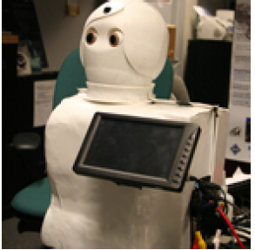
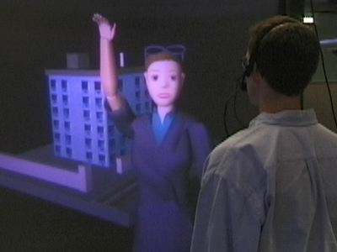

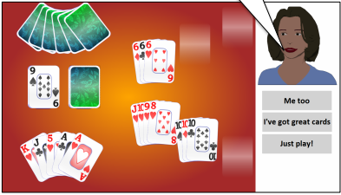
Related works: Social relations in dialogue
Etat de l’art
Autom (Kidd CD,2008) : Conseiller en perte de poids placé dans le domicile des utilisateurs
REA (Bickmore ,2002): ACA qui joue le rôle d’agent immobilier.
FitTrack (Bickmore,2006): Conseiller visant à modifier les comportements de santé.
AlwaysOn(Rich,2013): Compagnon artificiel pour les personnes âgées isolées.
Notes:
%Autom : modele avec 3 composants (trois facteurs de relations avec l'utilisateur: l'engagement}, la confiance} et la motivation. Construction sur trois étapes : prise de connaissance, construction des relations et maintenance de cette relation
Rea: s’intéresse a la relation de confiance pour la modelisation d’un agent immobilier.
FitTrack: utilise un large éventail de techniques tirées de la psychologie sociale des relations pour accroître le lien social avec l'utilisateur au cours de l'intervention. Ils sont préalablement codé dans le dialogue de l'agent qui est basé sur une machine d'états fini et apparaissent selon un calendrier pré-défini. Ainsi, le modèle relationnel évolue implicitement dans le temps
Always: La relation de proximité, l'engagement et des relations qui se créent avec l'utilisateur au cours des interactions,

Slide 5
Dimensions des relations interpersonnelles (Svenniving, 1998)
Contexte et motivation
Dominance
Solidarité
Pouvoir d’influence
Partage
(culture, obligations, comportements)
Affect
Familiarité
Degré d’appréciation
→ attachement
Echange d’informations personnelles
(largeur profondeur)
Notes:
On retrouve plusieurs façons de modeliser les relations dans la littérature, nous avons retenu la representation dimensionnelle de svennivig qui reste la plus utilisée, et je me suis intéréssée plus particulierement a la relation de dominance ou de pouvoir, car dans la littérature de psy, on a déjà prouvé que la dominance impacté directement notre manière de négoicier dans le dialogue, De plus, plusieurs travaux se sont intéréssés a comment les humaine exprimaient leurs comportement de dominance dans le dialogue.

Slide 6
Comportements liés à la dominance
Comportements verbaux
Fréquence de prise de parole
Les interruptions
Changements de sujet de conversation
Les demandes, les réactions
Comportements non-verbaux
Indice de ratio visuel
Posture
Utilisation des gestes
….
Comportements liés au raisonnement
exercer une influence
Ne pas prêter attention aux préférences des soumis dans la prise de décisions.
Plus d’exigences et moins de concessions.
But : modéliser des comportements verbaux de dominances et le raisonnement dans un agent conversationnel
Notes:
On retrouve principalement les comportements verbaux et non verbaux, par exemple …
De plus en s’interéssant plus particulierement a la littérature de la dominance dans le négociation, nous avons découvert que les personnes etant dominante dans la négociations adoptaient un style de négociation par exemple, elles sont plus égoiste dans la prise de décision alors que les personnes soumises sont plus influençable et prennent en compte les préférences de l’autre ,,,,,
Parler brefement de la collecte de données pour vois si on pouvait retrouver ces comportments dans le dialogue
Les resulats sont présenté dans le papier

Slide 7

Notre modèle de dialogue
Modèle de dialogue
Etat mental
Envoie
Module de communication
Modèle de préférences de l’agent P_{agent}
Choix
(valeurs)
Actes de dialogue
Modèle de préférences de l’utilisateur P_{user}
Relation interpersonnelle
Réception
MAJ
Modèle de préférences communiqué (other-about-self) P_{oas}
MAJ
des propositions
Contexte du dialogue
Proposals
Accepted
Rejected
Notes:
Pour la conception de notre modele dialogique nous proposons cette architecture avec un module d’etat mental, un module de communication et un module « context de dialogue » qui sauvragrde l’etat de la négociation, je présente dans la suite chacun des module

Slide 8
Modèle de préférences
Modèle de dialogue
Sujet de conversation
Ex: Restaurants
Option1
Ex: Restaurant
Option2
…
Critère1
Ex: Cuisine
Critère2
Ex: Prix
Critère3
Ex: Ambiance
Notes:
Dans le modele de dialogue conçu l’agent et l’utilisateur ont un but a satisfaire qui va etre le theme de la conversation par exemple trouver une restaurant où diner ce soir , les interlocuteurs ont un ensemble d’options pour prendre leurs décision, le choix d’une option est déterminé pas un ensemble de criteres, dans le cas des restaurant on définit les criteres comme etant la cuisine; le prix, l’ambiance et la localisation,
Et enfin chaque critere a un esemble de valeurs fini,

Slide 9
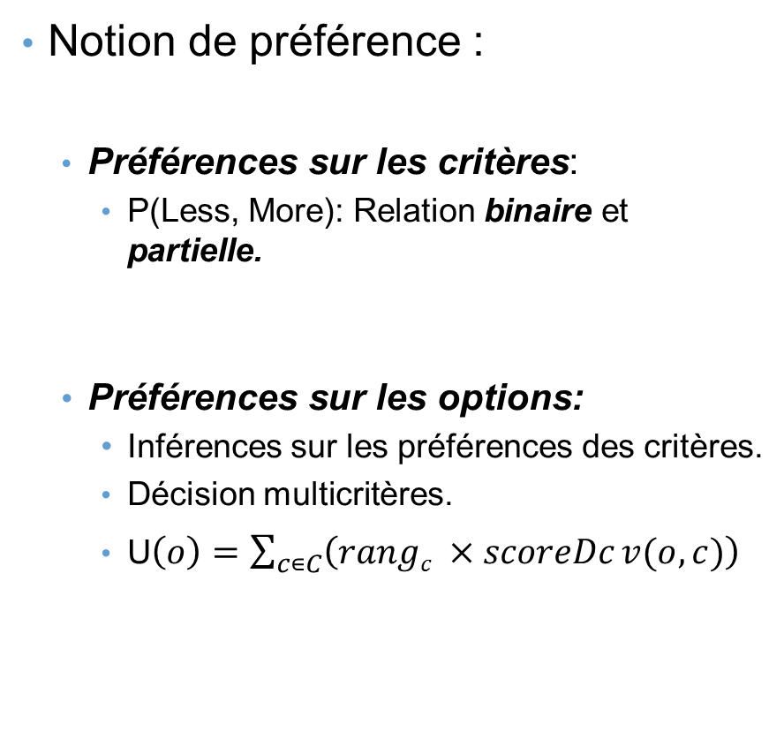
Processus décisionnel basé sur les préférences
Modèle de dialogue
Exemple: Calcul de préférences P(Mizushi,Dragon) ?
Critères = {Ambiance, Prix, Cuisine}.
U(Mizushi) = (3x1) +(2X1) + (1x1) = 6
U(Dragon) = (3x4) +(2X1) + (1x-1) = 13
P(Mizushi, Dragon)
Notion de préférence :
Préférences sur les critères:
P(Less, More): Relation binaire et partielle.
Préférences sur les options:
Inférences sur les préférences des critères.
Décision multicritères.
U$\left(o\right)=\sum_{c∊C}{\left(rangc ×scoreDc v(o,c)\right)}$
Japonais
Calme
Animé
Chinois
Abordable
Mizushi
Dragon
Abordable
Chinois
Animé
calme
Français
Japonais
cher
abordable
Italien
Turque

Slide 10
Notre modèle de dialogue
Modèle de dialogue
Etat mental
Envoie
Module de communication
Modèle de préférences de l’agent P_{agent}
Choix
(valeurs)
Actes de dialogue
Modèle de préférences de l’utilisateur P_{user}
Relation interpersonnelle
Réception
MAJ
Modèle de préférences communiqué (other-about-self) P_{oas}
MAJ
des propositions
Contexte du dialogue
Proposals
Accepted
Rejected
Notes:
Pour la conception de notre modele dialogique nous proposons cette architecture avec un module d’etat mental, un module de communication et un module « context de dialogue » qui sauvragrde l’etat de la négociation, je présente dans la suite chacun des module

Slide 11
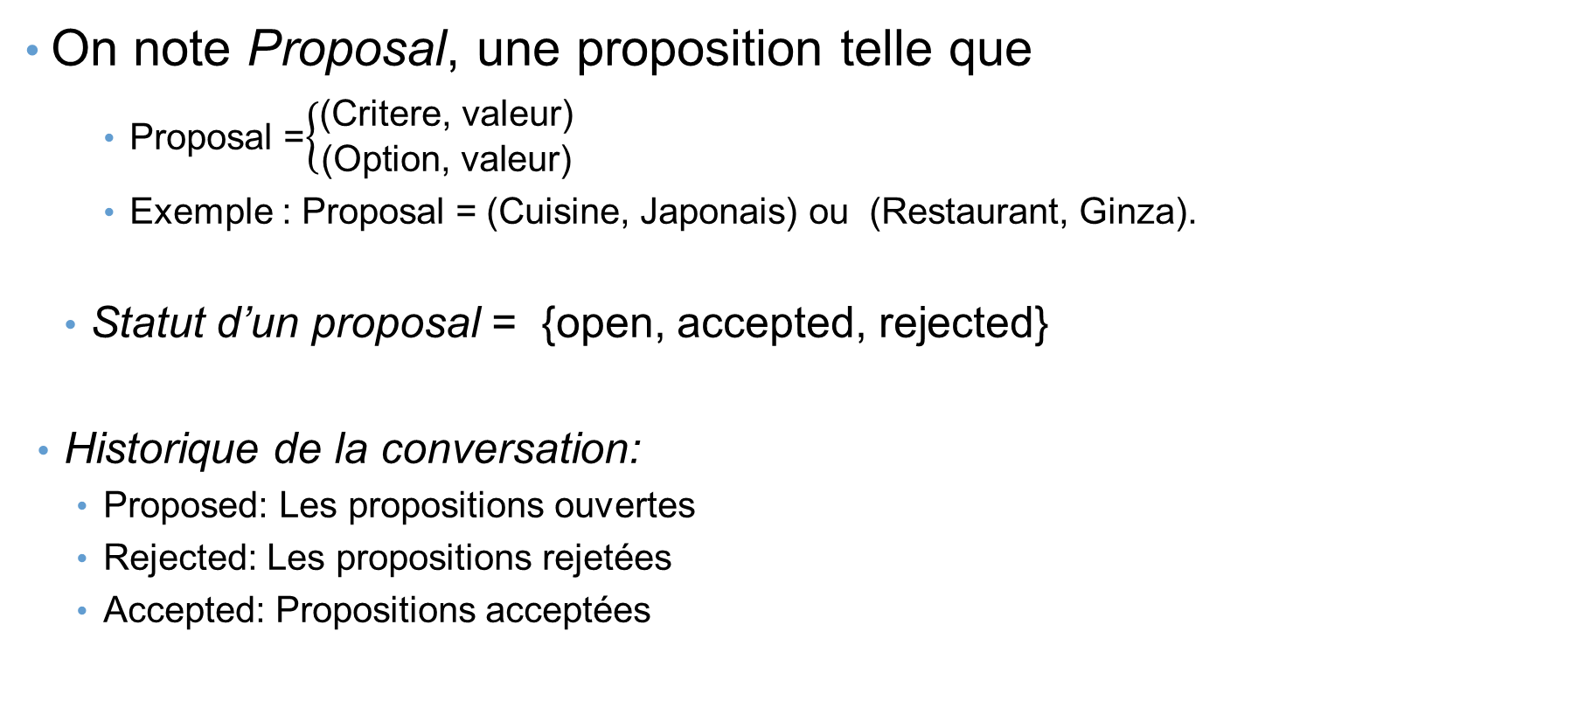
Contexte du dialogue
Modèle de dialogue
On note Proposal, une proposition telle que
Proposal =$\left\{\begin{aligned}\text{(}\text{Critere}\text{, }\text{valeur}\text{) } \\ \text{(}\text{Option}\text{, }\text{valeur}\text{) }\end{aligned}\right.$
Exemple : Proposal = (Cuisine, Japonais) ou (Restaurant, Ginza).
Statut d’un proposal = {open, accepted, rejected}
Historique de la conversation:
Proposed: Les propositions ouvertes
Rejected: Les propositions rejetées
Accepted: Propositions acceptées

Slide 12
Notre modèle de dialogue
Modèle de dialogue
Etat mental
Envoie
Module de communication
Modèle de préférences de l’agent P_{agent}
Choix
(valeurs)
Actes de dialogue
Modèle de préférences de l’utilisateur P_{user}
Relation interpersonnelle
Réception
MAJ
Modèle de préférences communiqué (other-about-self) P_{oas}
MAJ
des propositions
Contexte du dialogue
Proposals
Accepted
Rejected
Notes:
Pour la conception de notre modele dialogique nous proposons cette architecture avec un module d’etat mental, un module de communication et un module « context de dialogue » qui sauvragrde l’etat de la négociation, je présente dans la suite chacun des module

Slide 13
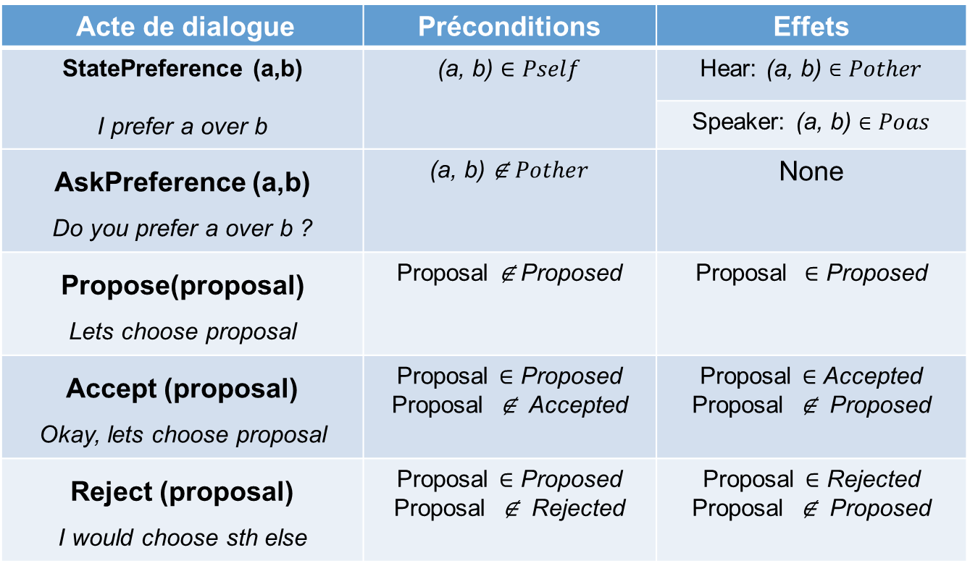
Module de communication (actes de dialogue)
Modèle de dialogue
(Sidner, 1986) : An artificial discourse language for collaborative negotiation
Observations des dialogues enregistrés.
Acte de dialogue | Préconditions | Effets
StatePreference (a,b) I prefer a over b | (a, b) $∈Pself$ | Hear: (a, b) $∈Pother$
 |  | Speaker: (a, b) $∈Poas$
AskPreference (a,b) Do you prefer a over b ? | (a, b) ∉ $Pother$ | None
Propose(proposal) Lets choose proposal | Proposal ∉ Proposed | Proposal $∈$ Proposed
Accept (proposal) Okay, lets choose proposal | Proposal $∈$ Proposed Proposal ∉ Accepted | Proposal $∈$ Accepted Proposal ∉ Proposed
Reject (proposal) I would choose sth else | Proposal $∈$ Proposed Proposal ∉ Rejected | Proposal $∈$ Rejected Proposal ∉ Proposed

Slide 14
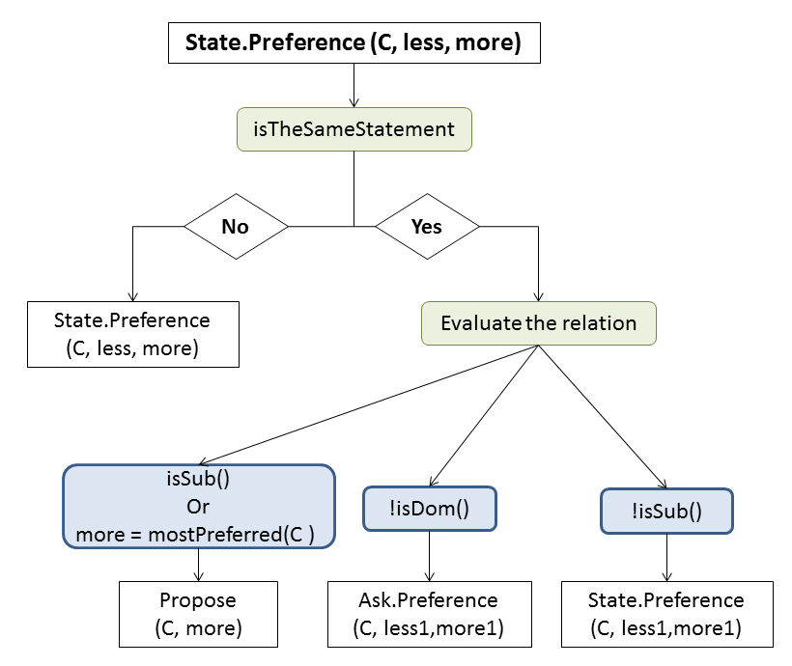
Module de raisonnement
Modèle de dialogue
Arbre de dialogue
Entrée : acte de dialogue choisi par l’utilisateur
Sortie: acte de dialogue de réponse de l’agent
Choix de l’acte de dialogue :
Sous branche de l’arbre
Conditions de branchement:
Etat mental courant
Relation interpersonnelle
Notes:
Pour chaque acte de dialogue choisie par l’utilisateur:
Une réponse est choisie en fonction de l’état mental courant et la perception de la RI, pour l’instant dans notre modele la RI reste statique et n’evolue pas durant la conversation

Slide 15
Implémentation Java + Disco
Implémentation du modèle de dialogue
Modèle mental de l’agent
Modèle de préférences
JAVA
Actes de dialogue
Disco
Etat de la négociation
JAVA

Slide 16
Implémentation Java + Disco
Implémentation du modèle de dialogue
RI: Neutre / Neutre
Exemple de dialogue produit
Agent says "What kind of Cuisine do you like?"
User says "TURKISH is my favorite Cuisine."
Agent says "I prefer FRENCH over TURKISH."
User says "FRENCH is my least preferred Cuisine."
Agent says "I prefer CHINESE over FRENCH."
User says "I prefer CHINESE over FRENCH."
Agent says "I propose that we choose CHINESE Cuisine."
User says "Sorry, I'd rather choose something else."
Agent says "I prefer CHINESE over JAPANESE."
User says "JAPANESE is my favorite Cuisine."
Agent says "I propose that we choose JAPANESE Cuisine."
User says "Okay, let's choose JAPANESE."
Agent says "I propose that we choose SAMURA Restaurant."
User says "Okay, let's choose SAMURA."

Slide 17
Perspectives (1) à court terme
Conclusion et perspectives
Validation des comportements de dominances modélisés
Dialogues synthétiques Agent-Agent
4 conditions
Relation sociale : Dominant / Soumis ou Neutre / Neutre
Préférences : similaires ou opposées
Questionnaire sur la perception du comportement de dominance
Dominance perçue
Etude sur les comportements de dominance
Changements de sujet de conversation, considération du point de vue de l’autre, plus d’exigences et moins de concessions.…
Notes:
Nous avons définis dans notre modele un ensembles de comportements liés à la dominance et nous souhaitons en 1er lieu valider ces comportements,
En terme est que les utilisateurs arrivent a les percevoir et a les détecter,
Pour cela nous allons mener une étude de validation dans laquelle on presente au sujet un nombre de dialogues conçu avec notre modele dialogique dabns lequel on aura fait varier la valeur de dominance des agents ainsi que leurs modeles de préfences, en effet des agents qui partagnet des préférences similaire auront tendance a rapidement converger ,,,

Slide 18
Perspectives (2) : Validation
Conclusion et perspectives
Impact des dimensions sociales sur la stratégies de dialogue:
2 conditions :
avec ou sans relation interpersonnelle dans le choix du prochain acte de dialogue.
Hypothèses:
H1 → plus agréable
H2 → plus rapide à converger
Personnalité de la RI:
personnalité + rôle social affecte la RI
2 conditions:
comportement neutre
adaptation à la RI perçue en fonction des réponses de l’utilisateur (ToM)
Questionnaire de comportement de dominance:
1. Utilisateur:
H3 → est-ce que la RI détectée par l’agent correspond au comportement.
2. De l’agent (rempli par l’utilisateur):
H4 → l’utilisateur a perçu correctement le comportement de dominance exprimé par l’agent
Notes:
Une fois les résultats de l’etude obtenus, on mettera a jour notre modele pour une validation finale, et ici le sujet va interagir avec l’agent pour étudier l’impact des Ri sur leurs strategies de dialogue
Conditions ,,,,

Slide 19
Merci pour votre attention !

